Slide 1
A novel fitness function in genetic programming for medical data classification
Journal of Biomedical Informatics Volume 112, December 2020, 103623
doi: https://doi.org/10.1016/j.jbi.2020.103623
${\text{Arvind} \text{Kumar}}^{ab}$ ${Nishant Sinha}^{b}{Arpit Bhardwaj}^{a}$
a：Department of Computer Science Engineering, Bennett University, Greater Noida, India
b：Pitney Bowes Software, Noida, India
1 / 20

Slide 2
I. INTRODUCTION 1/2
Background & Problems
醫療數據大量產生，
機器學習被廣泛應用於疾病預測。
多數醫療資料存在類別不平衡問題
（如 9:1）。
本研究希望透過改善 Genetic Programming 的 fitness function，有效提升分類模型在不平衡資料中的整體表現與少數類預測能力。
2 / 20
Notes:
快速識別疾病在近十年中，隨著資料量與運算能力快速成長，機器學習技術被廣泛應用於醫療領域，例如用於疾病分類與輔助診斷。然而，大多數醫療資料都有「類別不平衡」問題，造成傳統模型偏向多數類別，導致少數類預測效果不佳。因此，本研究希望透過改善 Genetic Programming 的 fitness function，有效提升分類模型在不平衡資料中的整體表現與少數類預測能力。

Slide 3
I. INTRODUCTION 2/2
Challenge & Solutions
Data-level：過取樣 / 欠取樣，易過擬合或損失資訊。
Algorithm-level：改演算法（本研究採用）。
Ensemble：結合多弱分類器，成本高。
3 / 20
Notes:
面對不平衡資料，目前常見的處理方式包括三種：
一是資料層級的取樣技術，如過取樣與欠取樣；
二是演算法層級的調整，例如改變模型或損失函數；
三是集成方法，結合多個弱分類器。
我們本研究選擇從演算法層面出發，提出一個新的 fitness function，專門針對 Genetic Programming 在不平衡分類上的弱點進行改進。

Slide 4
II. Materials and methods 1/9
Benchmark Data Sets for Evaluation
所有資料集皆來自 UCI Machine Learning Repository
四組醫療資料，設計目的是測試不平衡資料下的分類能力
所有資料都有明顯的「少數類 vs 多數類」不平衡情況
4 / 20
Notes:
為了驗證方法效果，我們使用了四個來自 UCI 資料庫的公開醫療資料集，分別為 CKD（慢性腎病）、Fertility（精液品質）、WDBC（乳癌診斷）與 BUPA（肝功能異常）。這些資料集涵蓋多種醫療應用場景，且都具備不同程度的類別不平衡特性，提供良好的測試環境來檢驗模型表現。

Slide 5
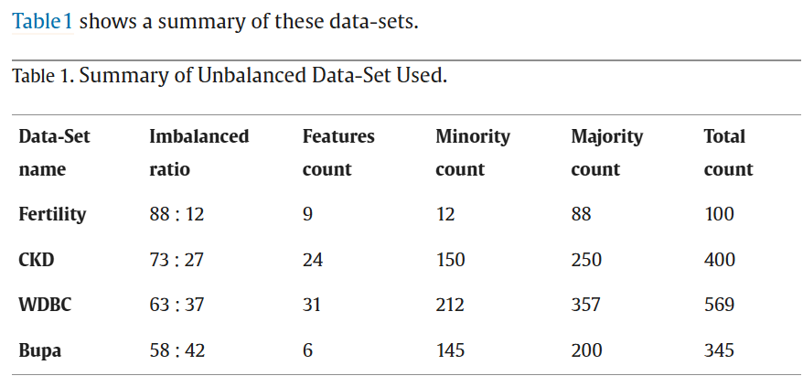
II. Materials and methods 2/9
5 / 20
Notes:
生育能力、慢性腎臟病(CKD) 、威斯康辛診斷性乳癌 (WDBC) 、BUPA 肝病
從表格中可以看到，四個資料集的少數類比例分別為 12%、27%、37% 和 42%。其中 Fertility 資料集最極端，僅有 12% 的樣本屬於異常類別。這樣的分佈讓許多傳統分類器容易忽略少數類，造成嚴重的預測偏誤，因此對於分類器的設計是一大挑戰，也正是本研究希望解決的核心問題。

Slide 6
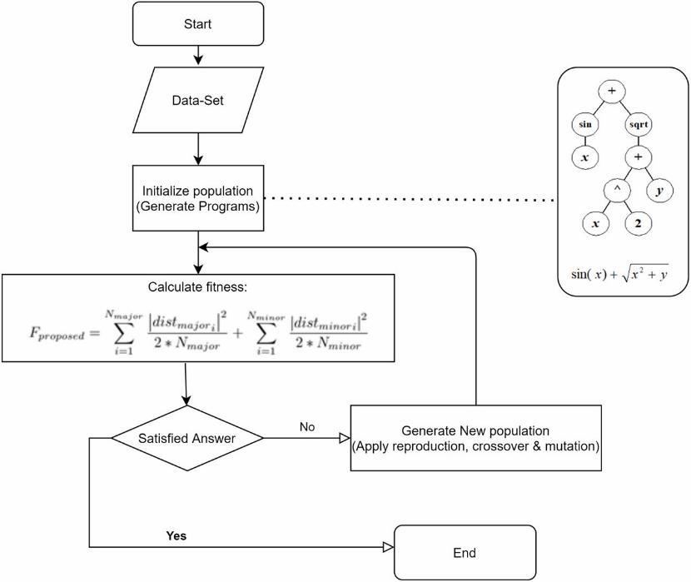
6 / 20
Notes:
這張圖展示了我們提出的 Genetic Programming 演算法流程。首先載入資料並初始化程式族群，每個程式代表一棵運算樹。接著以新的 fitness function 評估其預測誤差，並根據結果進行選擇、交配與突變，產生新一代族群。若達到滿意解則結束，否則重複演化。右側的例子是其中一個 GP 程式樹，代表對輸入變數的數學轉換。

Slide 7
II. Materials and methods 4/9
What is GP?
Genetic Programming（GP）為一種仿生演算法，由 Koza 提出
以「程式樹」為個體，演化出解決分類任務的最佳數學表達式
模仿自然演化，核心操作包括：
  Reproduction（複製好的個體）
  Crossover（兩個個體交配）
  Mutation（隨機變異）
適應度由 fitness function 控制，目標是逐代收斂至最佳分類準確度
7 / 20
Notes:
Genetic Programming 是一種演化式演算法，由 Koza 提出，靈感來自生物的自然選擇與基因遺傳。它的每個個體代表一個程式樹，用來解決分類任務。透過繁殖、交配與突變等操作，逐代演化出表現最好的程式。整體流程由 fitness function 主導，是影響模型收斂與預測能力的關鍵。

Slide 8
II. Materials and methods 5/9
Limitations of Standard Fitness Function
傳統 GP 使用分類準確率作為 fitness（TP+TN）/總樣本數
忽略類別不平衡 → 偏向多數類
只看結果 0/1，未考慮預測值距離
舉例說明：
  A 模型預測 0.99，B 模型預測 0.51，都被視為正確（>0.5），但 A 顯然更準
  在不平衡資料中，模型即使不分類任何少數類，準確率仍高（如 92% vs 8%）
8 / 20
Notes:
傳統 GP 通常使用整體準確率作為 fitness 指標，但這在不平衡資料中容易失真。舉例來說，若多數類佔 92%，模型即使完全忽略少數類，準確率仍可達 92%。此外，它只根據預測結果為 0 或 1，忽略預測值與實際值的距離，因此可能錯誤地高估模型性能，造成偏差學習。

Slide 9
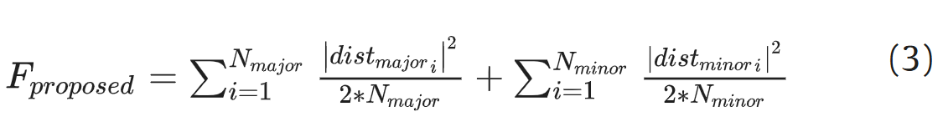
II. Materials and methods 6/10
A Novel Fitness Function for Unbalanced Classification
傳統 GP fitness function 會偏向樣本多的類別（majority class）
本研究提出的新 fitness function 同時考慮 少數類別與多數類別的預測誤差距離
9 / 20
Notes:
為了解決上述問題，我們提出一個新的 fitness function，將多數與少數類的預測誤差平均納入計算。它不僅平衡兩類樣本的重要性，還計算預測值與實際值的距離，反映模型信心。這個設計能同時解決類別偏倚與距離忽略兩個問題，讓 GP 更能處理不平衡分類。

Slide 10
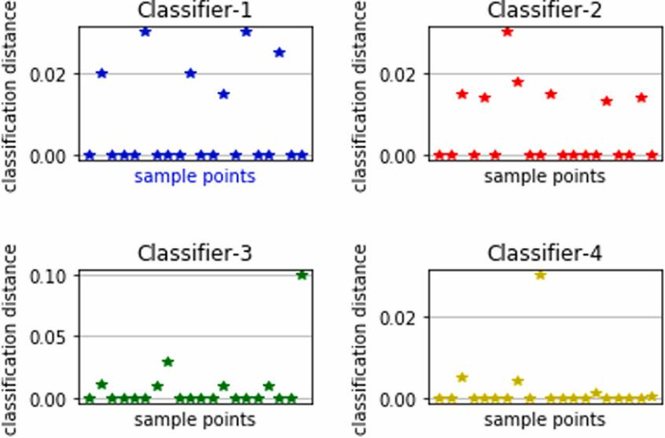
II. Materials and methods 7/9
10 / 20
Notes:
這張圖展示了四種 classifier 的預測距離。雖然它們的準確率都達 100%，但我們可以看到預測距離有差異，代表有些模型其實更可靠。右側流程圖則是我們的 GP 系統架構，從初始化、fitness 評估，到交配與突變的演化流程，都按照新的 fitness 設計，確保學習方向正確。

Slide 11
II. Materials and methods 8/9
Training Strategy and GP Settings
族群數為 1000，最多演化 100 代。
每 5 代檢查最佳個體是否達 100% accuracy
若達成，立即提前終止演化
操作比例為複製 10%、交配 70%、突變 20%
11 / 20
Notes:
我們的 GP 使用 ramped half-and-half 初始化，搭配 subtree crossover 與 mutation。族群數為 1000，最多演化 100 代。若某代達到 100% 準確率，則提前終止，避免 overfitting。操作比例為複製 10%、交配 70%、突變 20%，整體設計兼顧收斂速度與多樣性。

Slide 12
II. Materials and methods 9/9
How We Measure Model Performance
指標 | 意義說明
Accuracy | 正確預測總比例
Precision | 預測為正中，實際為正的比例
Recall | 實際為正中，被正確預測的比例
Specificity | 實際為負中，被正確預測為負的比例
F1-score | precision 與 recall 的調和平均
AUC | 模型區分兩類別的能力（越接近 1 越好）
12 / 20
Notes:
為了全面評估模型，我們計算六個指標：Accuracy、Precision、Recall、Specificity、F1-score 與 AUC。這些指標能從不同角度檢視模型在正負類的表現。其中 F1 與 AUC 對於不平衡資料特別重要，能揭示模型是否真的能辨識少數類，避免只看整體準確率而誤判。

Slide 13
III. Results and discussion 1/5
Experimental Design and Baseline Methods
Python 3, Windows 10, Intel i7, 32GB RAM
資料處理：
  缺失值刪除
  類別轉為 binary（少數類=1、多數類=0）
資料切分：80% 訓練 / 20% 測試，重複 30 次隨機分割取平均
13 / 20
Notes:
我們使用四個醫療資料集進行實驗，並重複 30 次隨機切分訓練與測試集，避免偶然誤差。比較的三個方法包含傳統 SVM、文獻中的 GP-Fave 以及我們提出的新 fitness function。所有方法使用相同訓練參數與資料前處理，確保比較公平，並聚焦於模型在不平衡資料中的分類能力差異。

Slide 14
III. Results and discussion 2/5
Performance Comparison on Imbalanced Medical Datasets
Dataset | Method | Accuracy | F1 | AUC
WDBC | SVM | 91.29 | 0.86 | 0.91
 | Fave | 94.30 | 0.92 | 0.94
 | Ours | 96.49 | 0.95 | 0.96
BUPA | SVM | 63.92 | 0.54 | 0.62
 | Fave | 64.98 | 0.56 | 0.64
 | Ours | 64.35 | 0.60 | 0.64
Dataset | Method | Accuracy | F1 | AUC
CKD | SVM | 71.88 | 0.00 | 0.50
 | Fave | 99.48 | 0.99 | 0.99
 | Ours | 99.79 | 1.00 | 1.00
Fertility | SVM | 90.00 | 0.00 | 0.50
 | Fave | 78.50 | 0.20 | 0.57
 | Ours | 81.50 | 0.32 | 0.66
Ours = Proposed GP with novel fitness function
Fave = GP with average-class-accuracy fitness
SVM = Support Vector Machine (baseline)
14 / 20
Notes:
這張表總結了四個資料集在三種模型下的分類表現，包含 Accuracy、F1-score 以及 AUC。可以看到，我們的方法在所有資料集中都表現最好，特別是在 CKD 和 Fertility 這兩組高度不平衡資料中，傳統 SVM 幾乎無法預測少數類，F1 為 0，而我們的方法仍維持高準確與高 AUC。

Slide 15
III. Results and discussion 3/5
Key Findings Across All Datasets
CKD、Fertility（高度不平衡）：
  SVM 完全無法識別少數類（F1 = 0）
  Proposed GP 能完整預測，F1 = 1.00（CKD）最顯著
WDBC、BUPA（較平衡）：
  Proposed GP 表現仍優於 Fave 與 SVM，具有穩定泛化能力
Proposed GP 同時提升 Accuracy、F1 與 AUC
  證明方法在不平衡與常態資料皆有效
15 / 20
Notes:
這一頁整理出幾個關鍵觀察。第一，在極端不平衡資料下，傳統模型易忽略少數類，而我們的方法能成功預測少數類樣本。第二，在較平衡的 WDBC 與 BUPA 上，我們仍略勝其他方法，顯示演算法具有泛化能力。總體來說，我們在不平衡與一般分類問題中都表現穩定且優越。

Slide 16
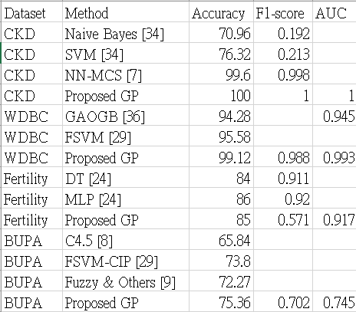
III. Results and discussion 4/5
Proposed GP Outperforms State-of-the-Art
Table 3
16 / 20
Notes:
我們也與過去幾個知名研究做比較，包括 NN-MCS、FSVM-CIP 與 MLP 等方法。可以發現，我們在 CKD 與 BUPA 上的 Accuracy 與 AUC 都高於文獻方法，且在所有資料集上至少具有相當的表現。特別值得一提的是，我們的方法不需要複雜的結構或特徵設計，仍能達到最佳結果。

Slide 17
III. Results and discussion 5/5
Summary of Findings
在所有資料集中，Proposed GP 的 F1-score 與 AUC 最佳或相當
對於少數類別辨識能力大幅優於 SVM 與傳統 GP
無需調整 class weight 或額外平衡資料，具高度實用性與穩定性
證實本文方法對 不平衡醫療資料分類具通用價值
17 / 20
Notes:
綜合來看，我們提出的 GP fitness function 能有效提升不平衡資料的分類能力，並在各項指標上穩定超越 SVM 與傳統 GP。模型具有不依賴領域知識、適用性強的特點，尤其對少數類別的預測特別敏感與準確，是處理醫療資料分類問題的一個具體且可行的改進方向。

Slide 18
IV. Conclusions
本研究提出一個 新的 fitness function，
專為處理不平衡資料的 Genetic Programming（GP）分類任務設計。
評估使用 4 組來自 UCI 的不平衡醫療資料集
Fertility、CKD、WDBC、BUPA
實驗顯示，所提出方法在 準確率、AUC、F1-score 等指標上：
優於或至少等同於現有文獻方法（如 SVM、傳統 GP）。
18 / 20
Notes:
本研究針對 Genetic Programming 在不平衡資料分類的限制，提出一個新的 fitness function，能同時考慮多數與少數類的預測誤差與距離。實驗結果顯示，我們的方法在四組公開醫療資料集中均優於 SVM 與現有文獻，特別是在極端不平衡情境中成效明顯。未來可進一步應用於多分類問題，或延伸至時間序列與深度演化結構等領域。

Slide 19
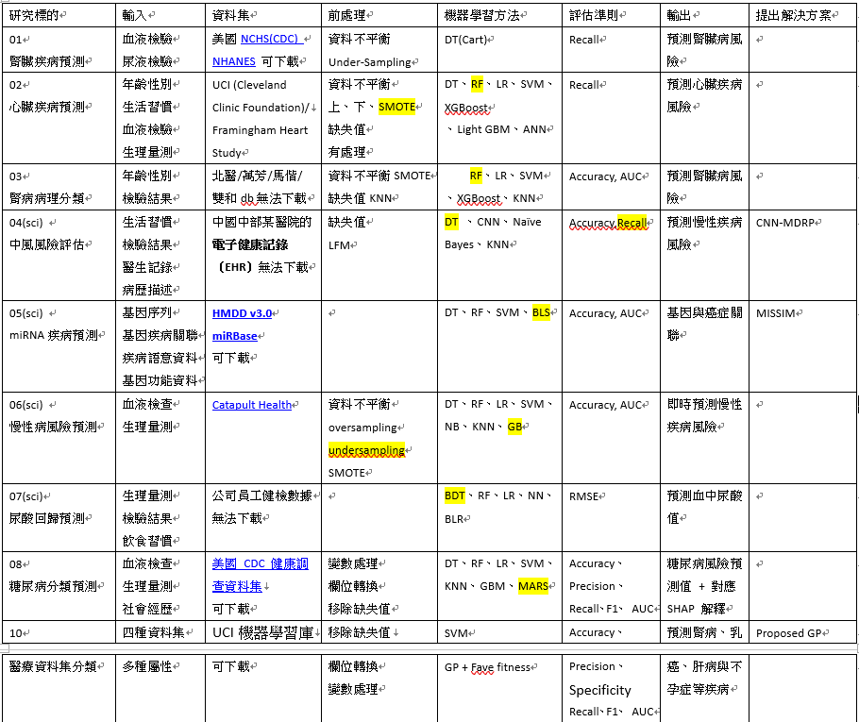
Related works
19 / 20

Slide 20
研究方向
以少量檢驗項目推估其他項目之建模研究
在臨床實務中，因成本、檢體量或設備限制，無法一次取得所有檢驗項目數值。因此，本研究探討是否能以少量常見項目（如 CBC、尿常規）推估其他檢驗值，並以 Genetic Programming 建構具可解釋的補值模型。
20 / 20

